Slide 1
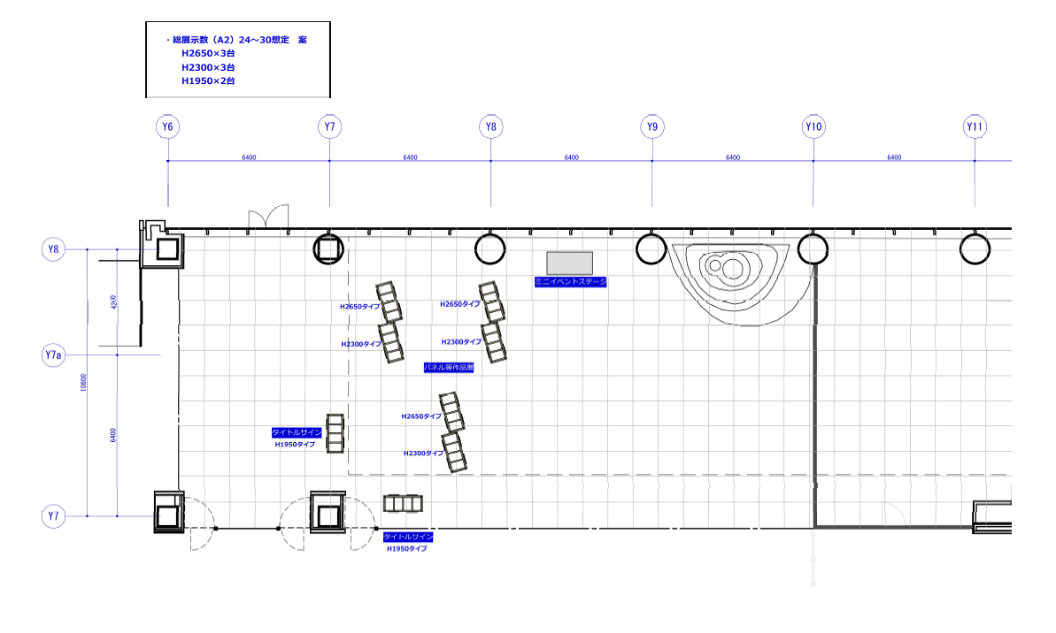
レイアウト図
【別紙３】

